Slide 1
Магниторезистивная память
с произвольным доступом
Пашенькин И. Ю.
2024 г

Slide 2
План:
1. Общий принцип работы магниторезистивной памяти с
произвольным доступом (MRAM);
2. Коммерчески доступные типы MRAM;
3. Перспективные направления разработки MRAM

Slide 3
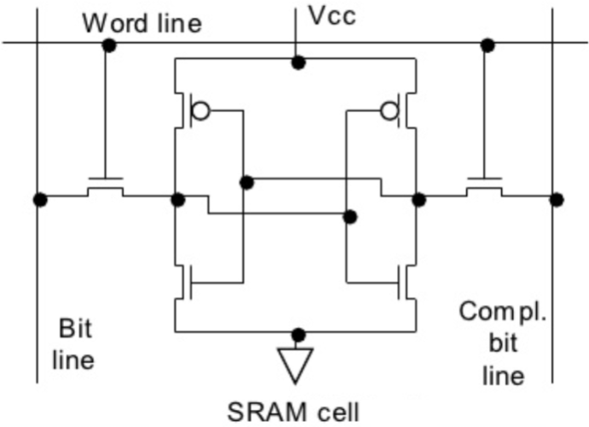
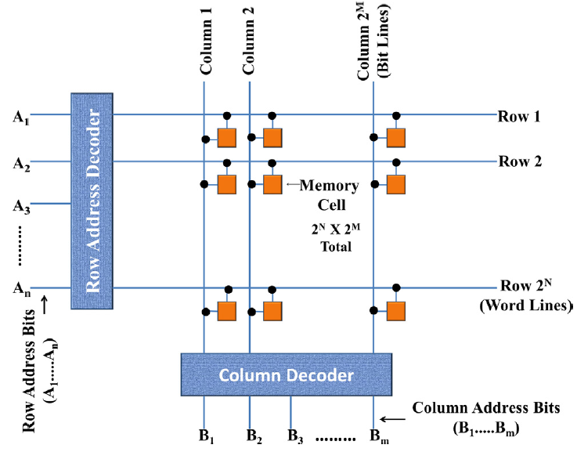
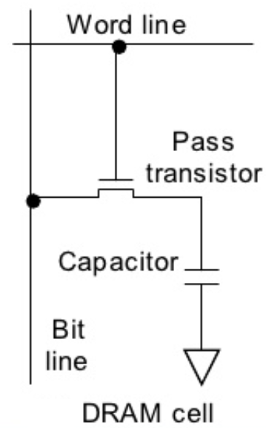
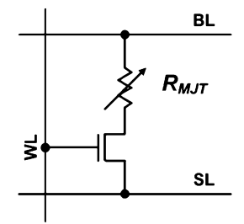
Память с произвольным доступом (RAM)
MRAM cell

Slide 4
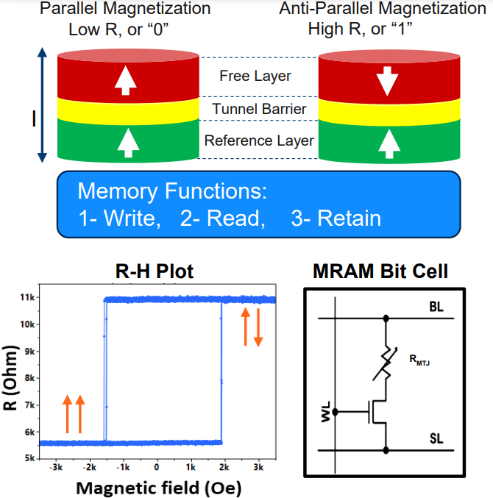
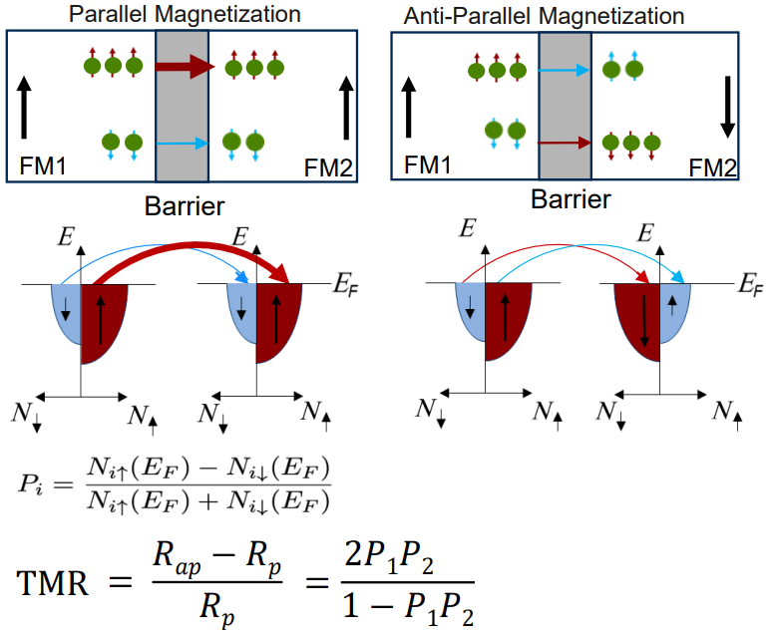
Ячейка памяти MRAM. Туннельное магнетосопротивление

Slide 5
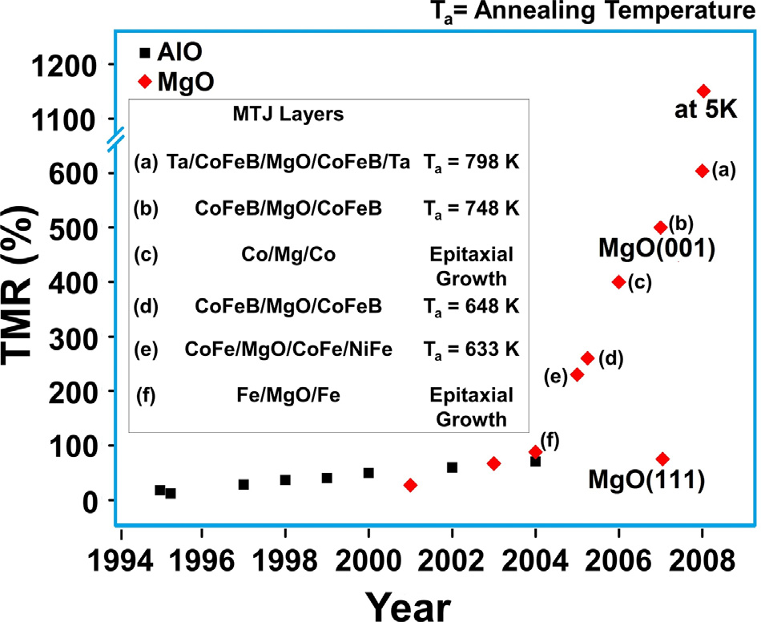
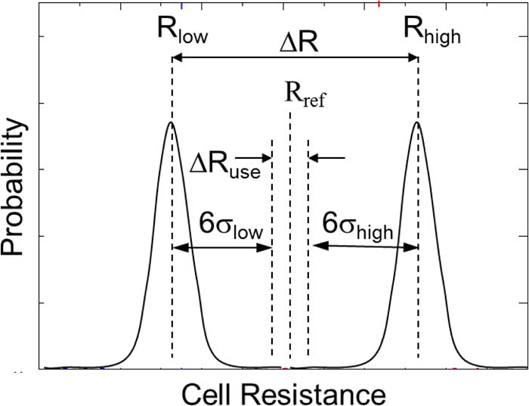
Требования к MRAM. Считываемость состояния ячейки

Slide 6
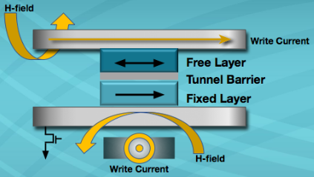
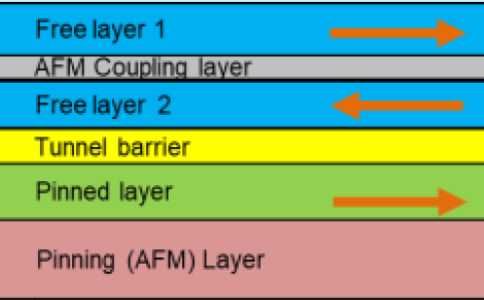
Коммерчески доступные типы MRAM
Field MRAM (1st Gen)

Slide 7
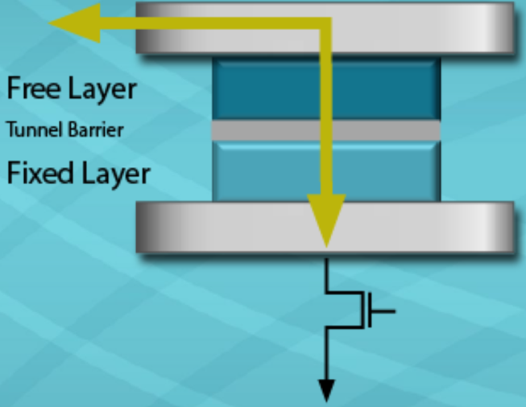
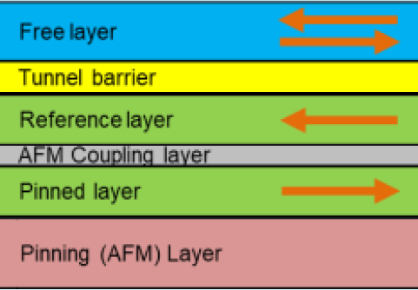
Коммерчески доступные типы MRAM
Field MRAM (1st Gen)
IP STT MRAM (2nd Gen)

Slide 8
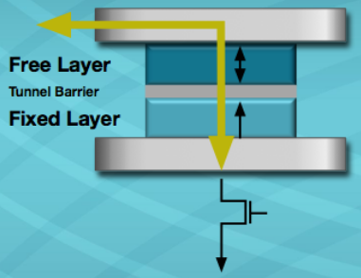
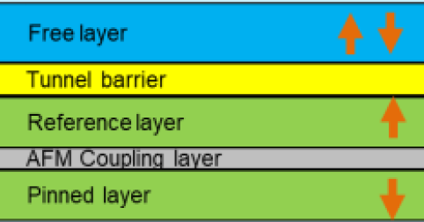
Коммерчески доступные типы MRAM
Field MRAM (1st Gen)
IP STT MRAM (2nd Gen)
PP STT MRAM (3d Gen)

Slide 9



Коммерчески доступные типы MRAM
Field MRAM (1st Gen)
IP STT MRAM (2nd Gen)
PP STT MRAM (3d Gen)

Slide 10
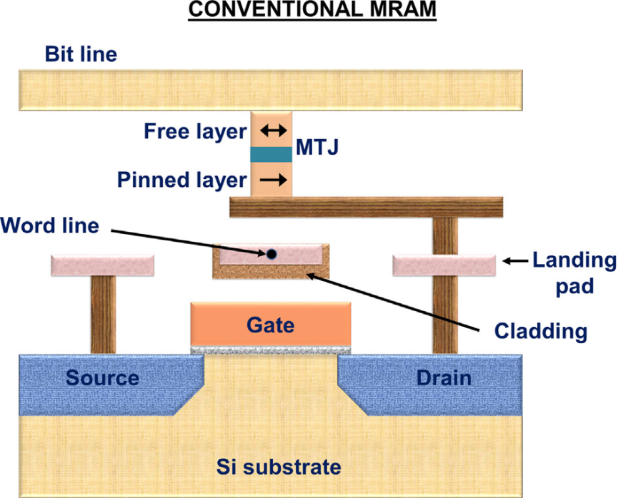
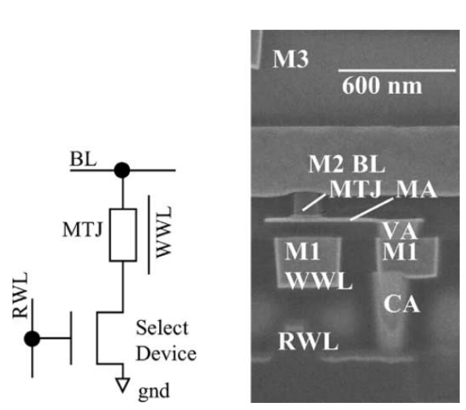

Field written MRAM

Slide 11
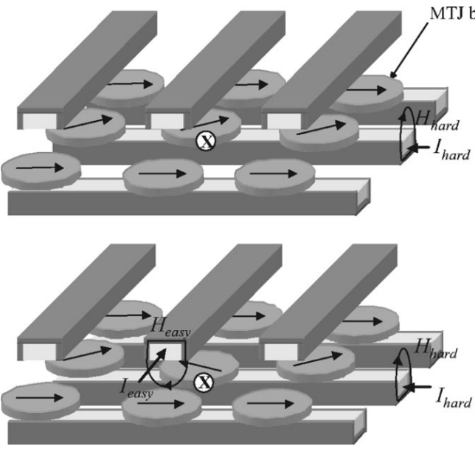
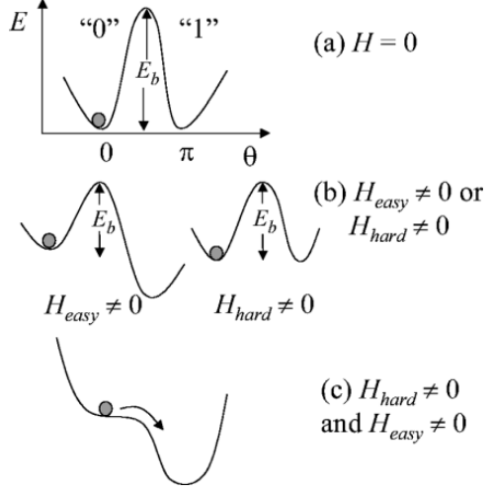
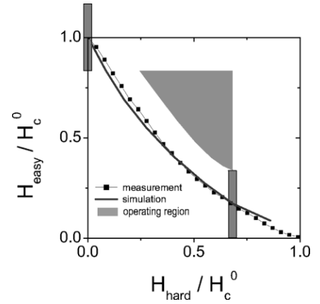
Field written MRAM. Conventional MRAM

Slide 12
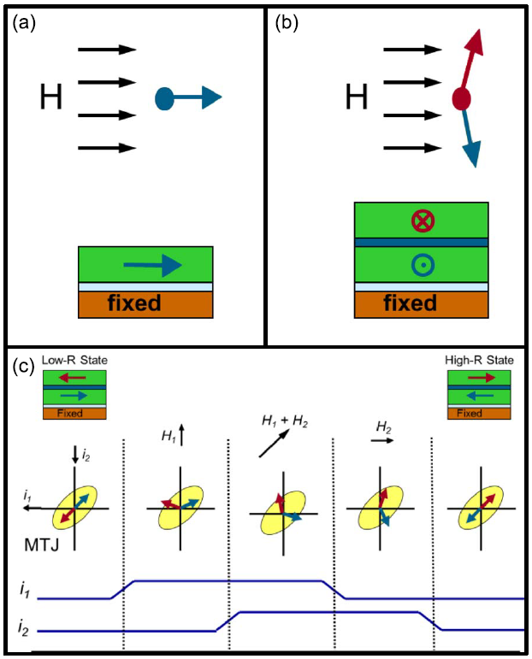
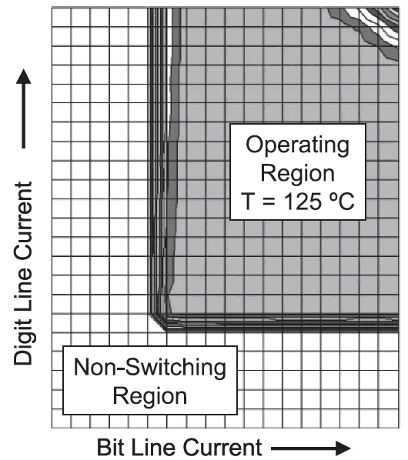
Field written MRAM. Toggle MRAM

Slide 13
Field written MRAM. Toggle MRAM
Серийное производство 4-Mb toggle MRAM начато в 2006 компанией Freescale Semiconductor и до сих пор производится компанией Everspin
Преимущества: высокая термическая стабильность; неограниченное число циклов перезаписи
Недостатки: низкая плотность записи; относительно низкая скорость записи (характерное время записи ≈ 25 нс);

Slide 14
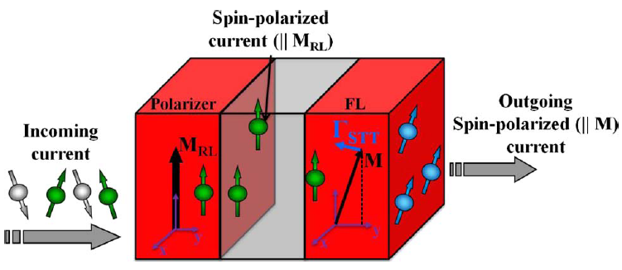
Spin-transfer torque MRAM
Slonczewski and Berger (1996)

Slide 15
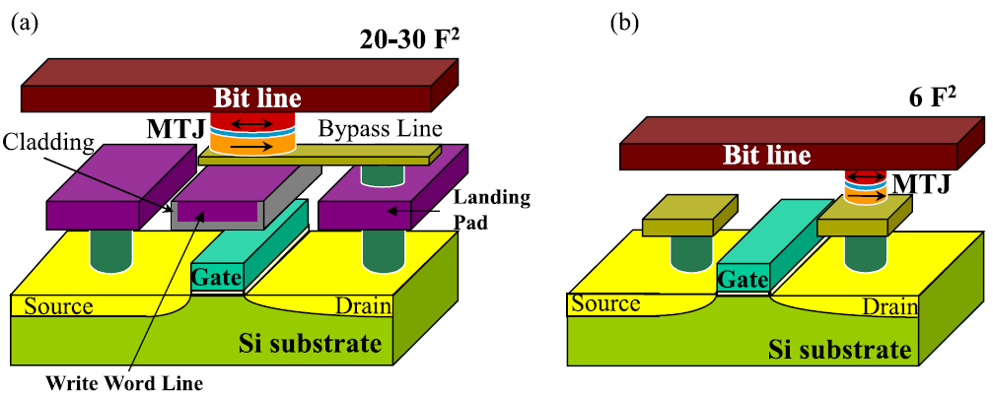
Spin-transfer torque (STT) MRAM
Slonczewski and Berger (1996)

Slide 16
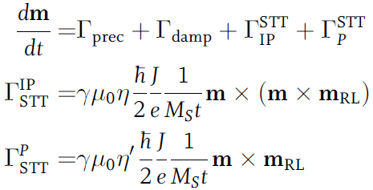
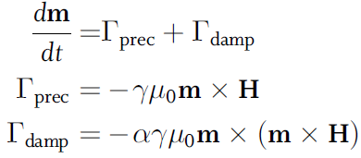
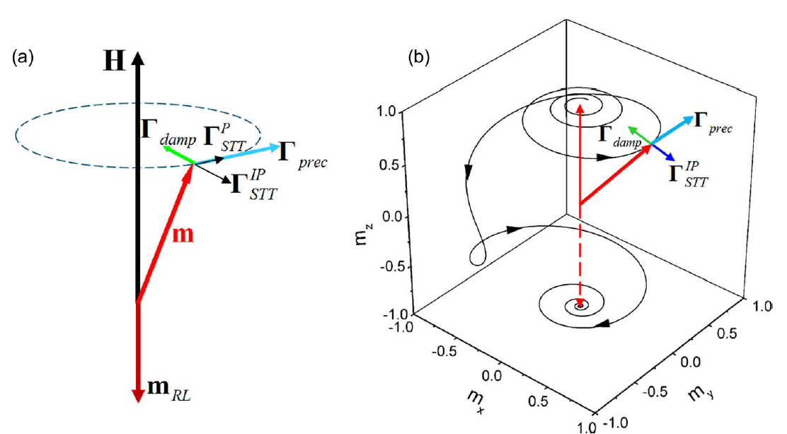
Spin-transfer torque

Slide 17
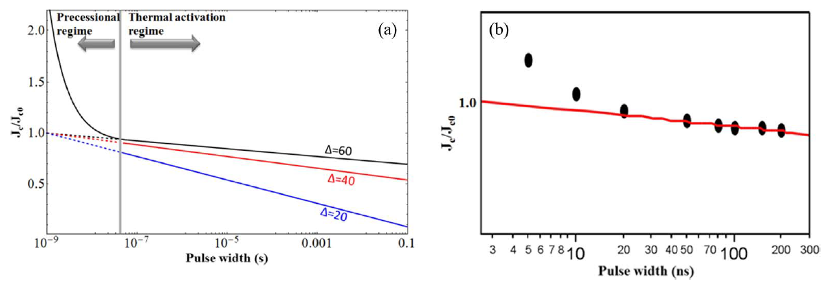

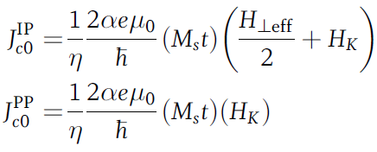
Критический ток переключения ячейки STT-MRAM

Slide 18
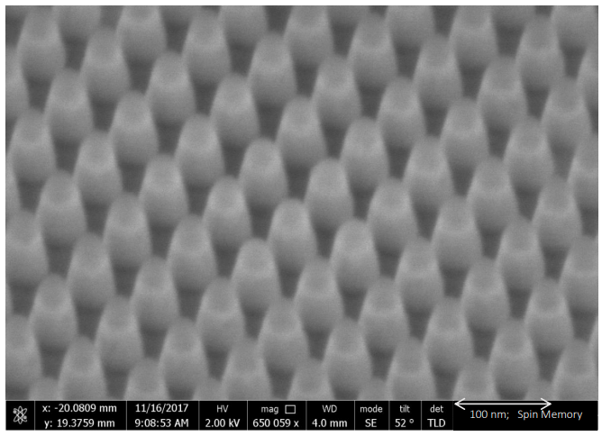
Почему PP STT-MRAM ?
1. Ниже плотность тока записи при равных Δ
2. Лучшая масштабируемость по сравнению с IP STT-MRAM (круглая форма,
слабая чувствительность к дефектам формы)
Диаметр ТМР контакта ≈ 20 нм

Slide 19
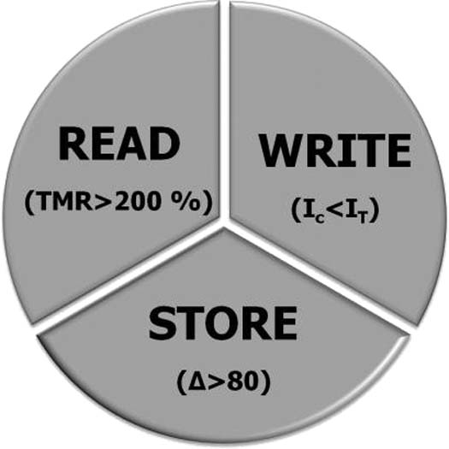
Трилемма STT-MRAM
Скорость считывания
Энергопотребление
Пропускная способность
транзисторов
TMR ~ t

Slide 20
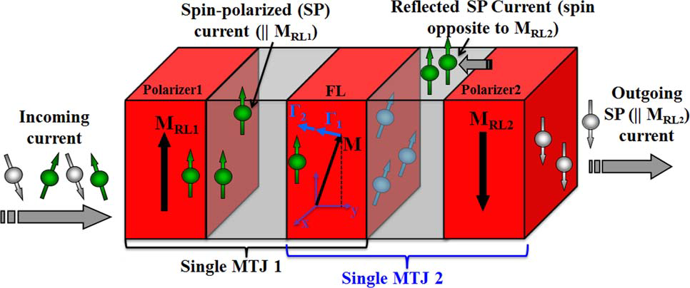
Снижение тока переключения STT-MRAM. Двухбарьерная ТМР-структура

Slide 21
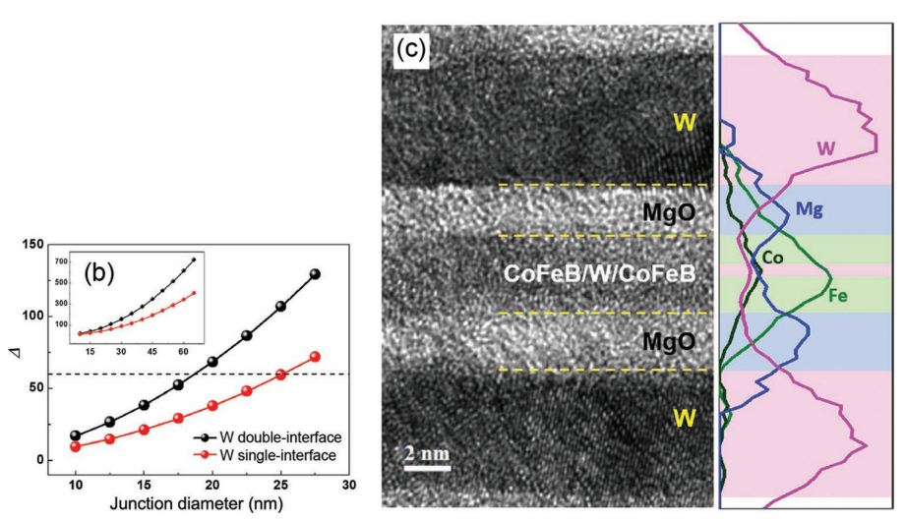
Увеличение термической стабильности STT-MRAM

Slide 22
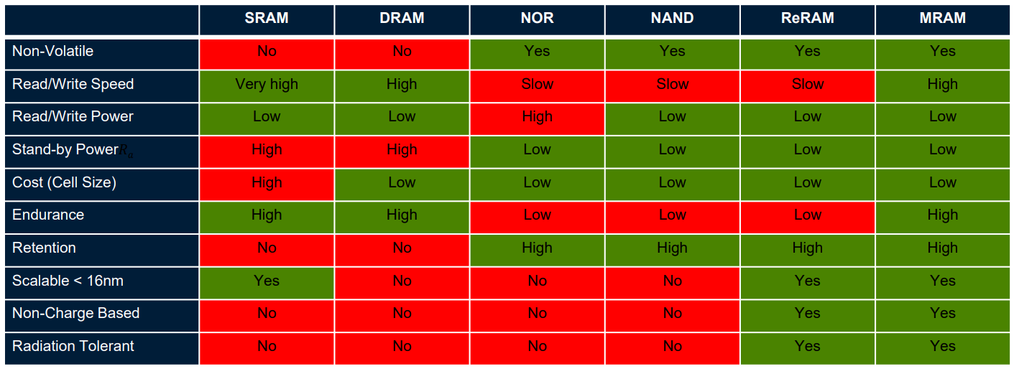
STT-MRAM сегодня
В 2019 г компания Everspin приступила к производству STT-MRAM ёмкостью 1 Гбит
Преимущества: компактность и масштабируемость; относительно высокая скорость записи (5 – 10 нс);
Недостатки: высокая плотность тока записи (≥10⁶ А/см²); ограниченное число циклов перезаписи (~10¹⁰); низкая термическая стабильность

Slide 23
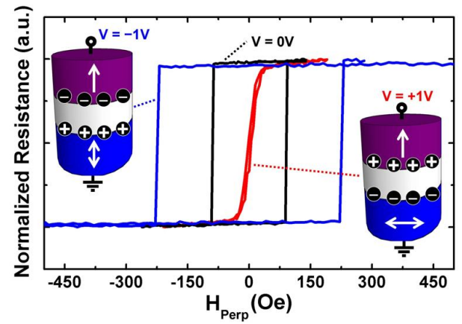
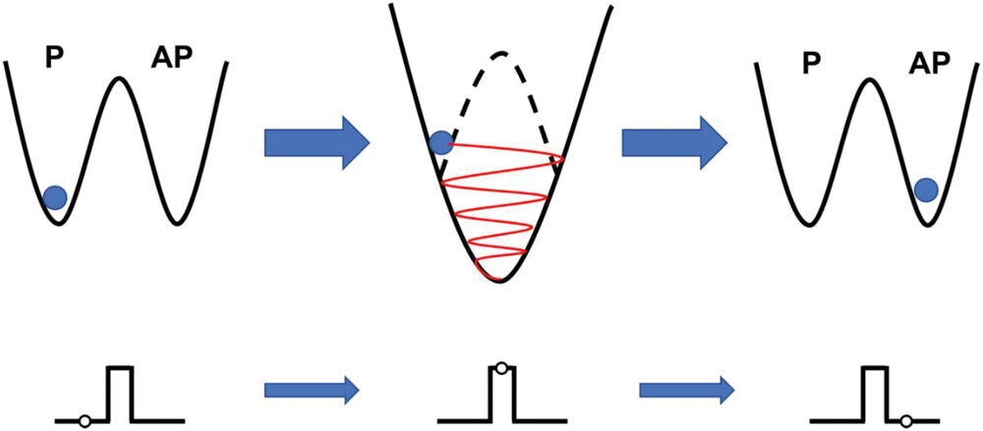
Перспективные направления разработки MRAM.
Voltage control of a magnetic anisotropy (VCMA)

Slide 24
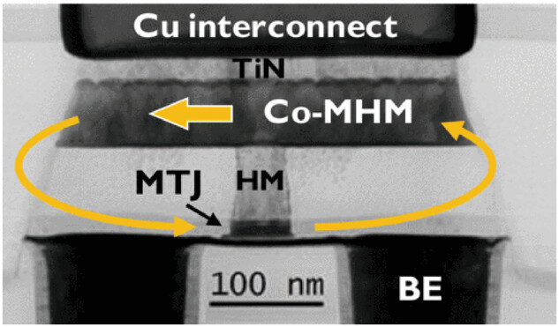
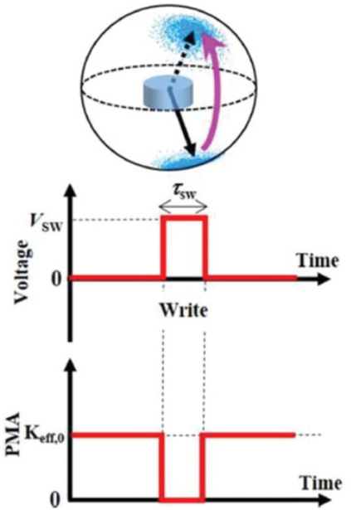
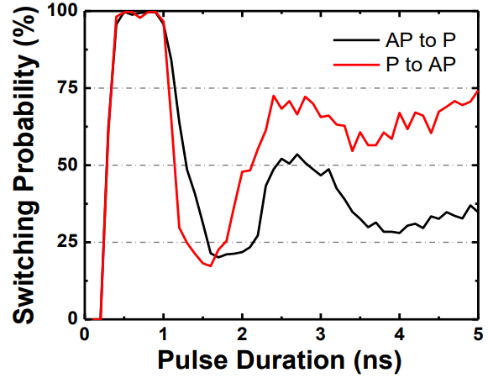
VCMA-MRAM. Переключение состояния

Slide 25
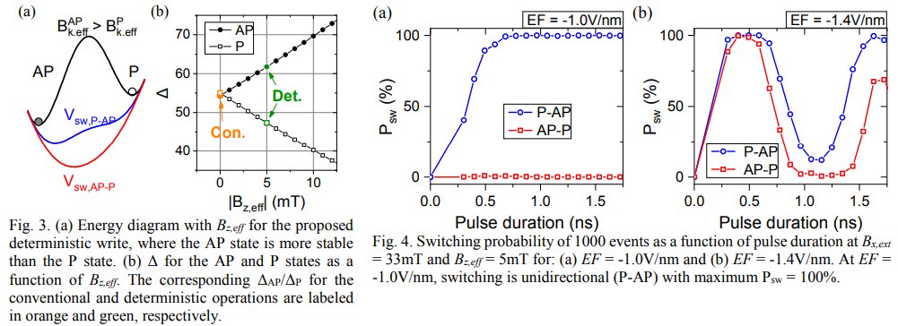
VCMA-MRAM. Детерминированное переключение

Slide 26
VCMA-MRAM. Почему не на рынке?
Преимущества: малая плотность тока записи (~ 10⁴ А/см²); большое число циклов перезаписи (> 10¹⁴); сверхнизкое энергопотребление; высокая скорость записи (< 1 нс)
Принципиальный недостаток: низкая термическая стабильность (время хранения данных менее месяца), связанная с малыми эффектами VCMA. Для корректной работы VCMA-MRAM используются свободные слои со слабой перпендикулярной анизотропией.

Slide 27
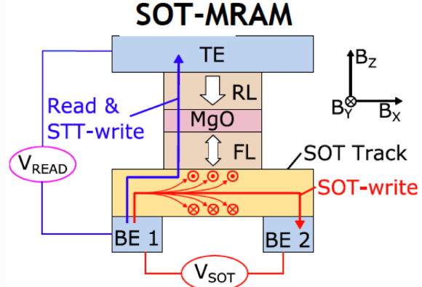
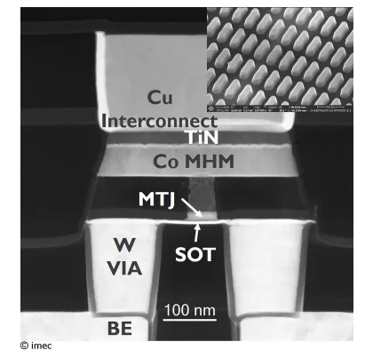
Spin-orbit torque (SOT) MRAM.
SOT как STT, только спин-поляризованный ток инжектируется из тяжелого
металла за счет спинового эффекта Холла.
Для обеспечения переключения необходимо магнитное поле в плоскости ТМР-контакта

Slide 28
SOT MRAM
Преимущества: высокая скорость записи (< 1 нс); большое число циклов перезаписи (> 10¹⁴);
Недостатки: Отностительно большой латеральный размер, обусловленный наличием в каждом элементе продольшой шины записи и большого селекторного транзистора, который должен выдерживать внушительный ток (выше чем в STT-MRAM)

Slide 29
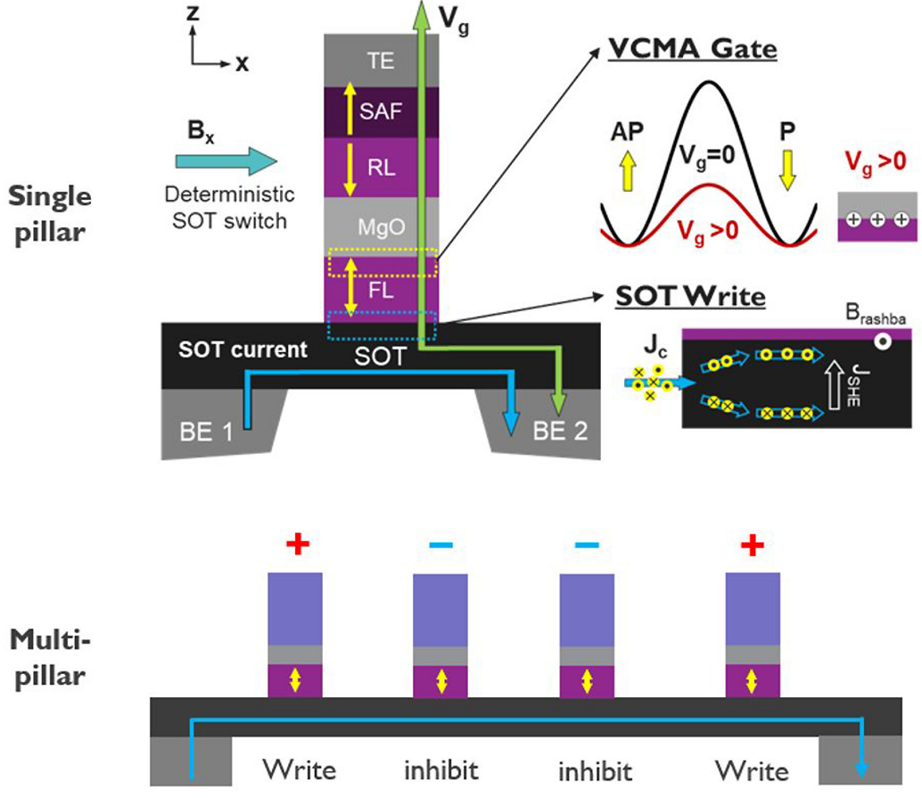
Voltage gate (VG) SOT-MRAM. Несколько SOT-ячеек на одной шине

Slide 30
Спасибо за внимание

